Slide 1
Lokalizacja punktu na płaszczyźnie 2D metodą trapezową
Paweł Lamża
Piotr Czech

Slide 2
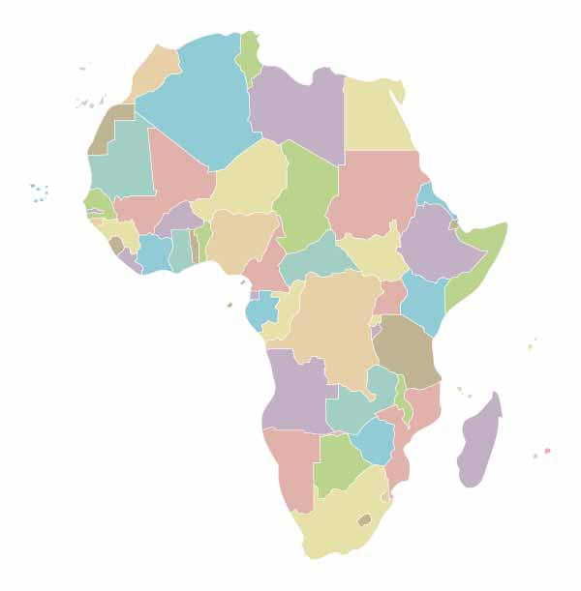
Przykładowy problem
Zlokalizowanie na mapie punktu o zadanych współrzędnych geograficznych
Notes:
Granice to odcinki, tworzymy mape trapezowa na mapie afryki

Slide 3
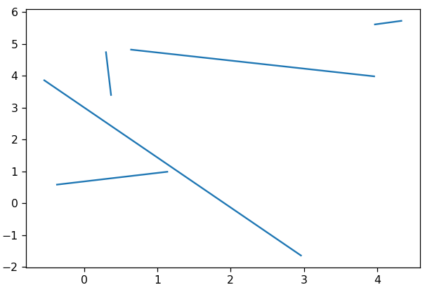
Położenie ogólne odcinków
O położeniu ogólnym odcinków S = {s₁,s₂,...,s_{n}} na płaszczyźnie dwuwymiarowej mówimy wtedy, gdy:
żaden odcinek nie jest pionowy,
odcinki przecinają się tylko w wierzchołkach,
wierzchołki nie mają takich samych współrzędnych x ( nie dotyczy to końców połączonych odcinków)
Położenie ogólne odcinków pozwoli na łatwiejsze przedstawienie algorytmu wyznaczania mapy trapezowej i usprawni jego implementację.

Slide 4
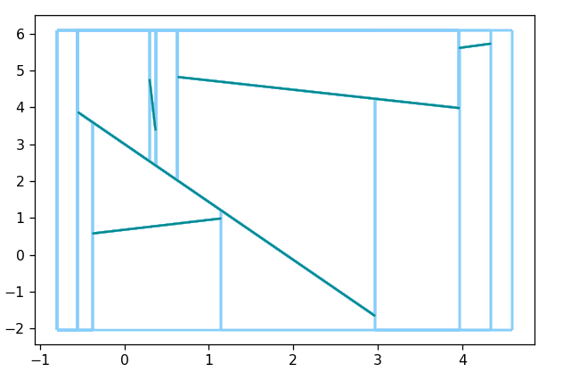
Mapa trapezowa
Mapa trapezowa T(S) jest podziałem zbioru odcinków S na trapezy lub trójkąty, otrzymanym poprzez poprowadzenie pionowych rozszerzeń każdego z końców odcinka w S.
Pionowe rozszerzenia kończą się, gdy napotkają inny odcinek w S lub brzeg prostokąta.
Każdy element mapy ma dokładnie dwa boki poziome oraz jeden lub dwa boki pionowe.
Gdy n odcinków znajduje się w położeniu ogólnym, można wtedy ograniczyć liczbę wierzchołków do co najwyżej 6n+4 oraz liczbę trapezów do 3n+1,

Slide 5
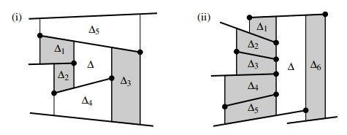
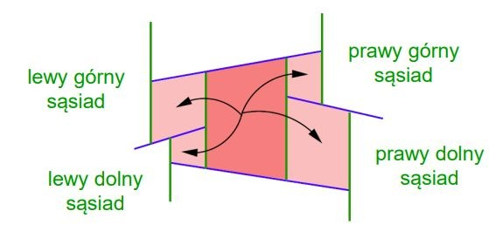
Reprezentacja mapy trapezowej
Do reprezentacji mapy trapezowej będziemy używać struktury powiązań sąsiedzkich.
Dwa trapezy sąsiadują ze sobą wtedy i tylko wtedy, gdy posiadają wspólną krawędź pionową.
Dany trapez może posiadać wiele sąsiadów (rys. ii), jednak gdy posiadamy zbiór odcinków
w położeniu ogólnym, to dany trapez posiada co najwyżej czterech sąsiadów: lewy górny, lewy dolny, prawy górny, prawy dolny (rys. i). W takim przypadku dla każdego trapezu wystarczy przechowywać wskaźniki do co najwyżej czterech sąsiadów.

Slide 6
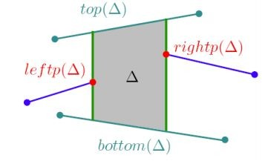
Struktura przechowująca Trapez
Każdy trapez posiada w sobie dwa odcinki: górny - top(∆) i dolny - bottom(∆), z których każdy jest reprezentowany przez dwa wierzchołki. Oprócz tego struktura przechowuje lewy - leftp(∆) i prawy - rightp(∆) wierzchołek trapezu.
Wierzchołki leftp(∆) i rightp(∆) mogą znajdować się w różnych pozycjach względem top(∆) i bottom(∆)

Slide 7
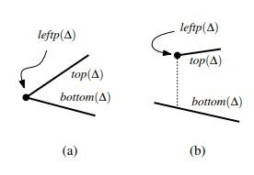
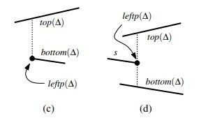
Pozycje leftp(∆) względem top(∆) i bottom(∆)
Mamy 4 możliwości wystąpienia lewego wierzchołka. Może się on pojawić pomiędzy odcinkami top i bottom lub znajdować się w tych samych miejscach co odcinki.
Jeśli dany wierzchołek leży pomiędzy odcinkami top i bottom, musimy poprowadzić prostą, które ma swoje końce w punktach przecięcia z tymi odcinkami.
Gdy dany wierzchołek leży na lewym końcu odcinka top (bottom), wystarczy obliczyć wartość odcinka top (bottom) w punkcie o współrzędnej x lewego wierzchołka oraz poprowadzić w tym samym punkcie prostą pionową.
Prosta ta ma końce na odcinku top i bottom.
Gdy odcinek znajduje się na końcach obydwu odcinków, nie prowadzimy wtedy żadnej linii.
Dla prawego wierzchołka sytuacja jest analogiczna jak dla lewego.

Slide 8
Randomizowany algorytm przyrostowy konstrukcji T(S)
Dane wejściowe algorytmu
Aby algorytm działał poprawnie musi otrzymać prawidłowe dane wejściowe. Danymi przyjmowanymi przez algorytm jest zbiór odcinków S = {s₁,s₂,...,s_{n}} na płaszczyźnie dwuwymiarowej w położeniu ogólnym.
Wynik
Algorytm jako wynik działania tworzy mapę trapezową T(S) oraz zwraca strukturę przeszukiwań D dla T(S) w postaci grafu przeszukiwań.

Slide 9
Pseudokod
Na początku przyjmujemy losową permutację odcinków S = {s₁,s₂,...,s_{n}} w położeniu ogólnym.
Stwórz strukturę danych dla prostokąta zewnętrznego, który zawiera w sobie wszystkie odcinki z S. Zainicjalizuj prostokąt do struktury mapy trapezowej T i struktury przeszukiwań D.
For i ← 1 to n do
Znajdź zbiór trapezów ∆₀,∆₁,...,∆_{k} z struktury T, które przecinają odcinek s_{i}
Usuń ∆₀,∆₁,...,∆_{k} z struktury T i zastąp je przez nowo utworzone trapezy, które pojawiły się po dodaniu odcinka s_{i}
Usuń liście ∆₀,∆₁,...,∆_{k} z struktury D oraz stwórz liście dla nowych trapezów. Połącz nowe liście z istniejącymi węzłami wewnętrznymi, dodając kilka nowych węzłów

Slide 10
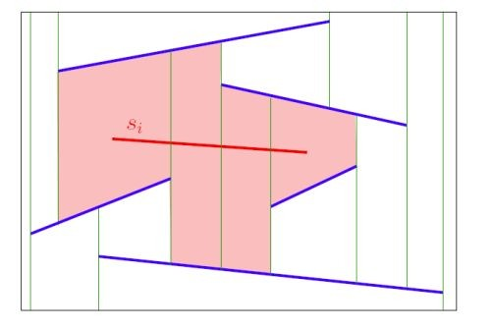
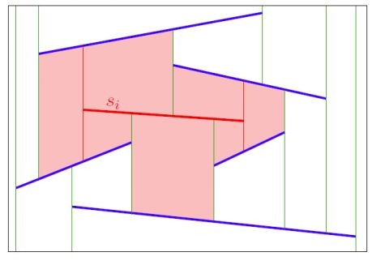
Strefa Si
Strefę dla odcinka s_{i} w T(S_{i-1}) i w T(S_{i}) tworzą wszystkie trapezy przecinające s_{i} .
Dla T(S_{i-1}) jest to suma wszystkich trapezów które zostaną usunięte.
Dla T(S_{i}) jest to suma wszystkich trapezów które zostaną stworzone.
Strefy dla T(S_{i-1}) i w T(S_{i}) są jednakowe pod względem kształtu i powierzchni. Różnią się jedynie podziałem strefy na trapezy.

Slide 11
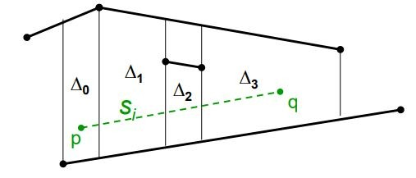
Algorytm wyznaczania strefy dla s_{i}
j ← 0
while q leży na prawo od rightp(∆_{j} )
do if rightp(∆_{j} ) leży powyżej s_{i}
then niech ∆_{j+1} będzie dolnym prawym sąsiadem ∆_{j}
else niech ∆_{j+1} będzie górnym prawym sąsiadem ∆_{j} j ← j + 1
return ∆₀ , ∆₁ , … , ∆_{k}

Slide 12
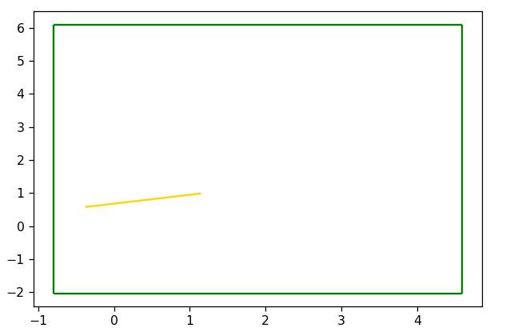
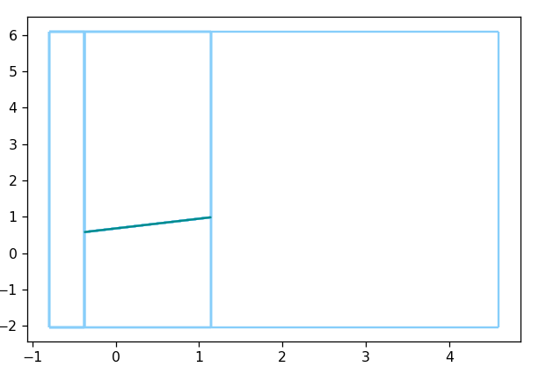
Zastępowanie trapezu w T(S)
1. Usuwamy Δ z T
2. Zastępujemy przez odpowiednią ilość nowych trapezów
3. Aktualizujemy informacje dla trapezów o sąsiadach, bottom(∆), top(∆), leftp(∆), rightp(∆)

Slide 13
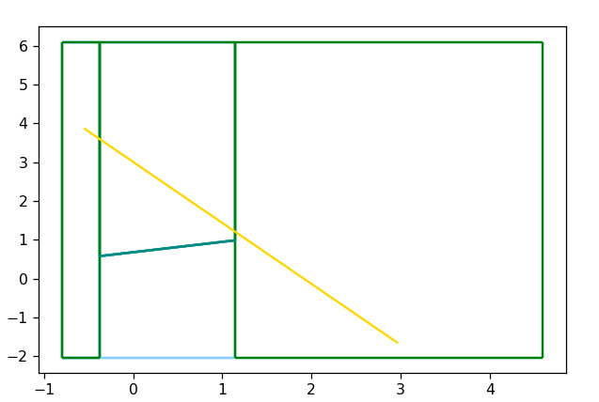
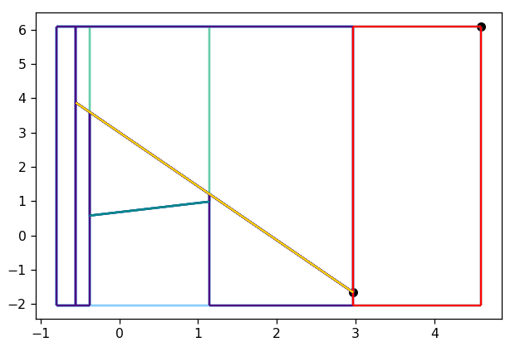
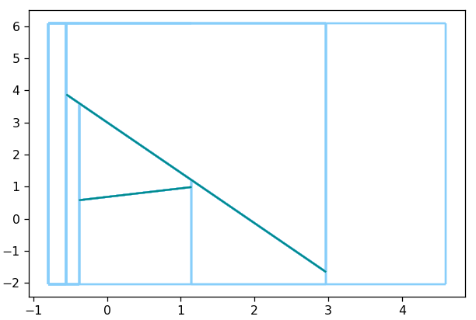
Wstawianie rozszerzeń pionowych
Wstawiamy rozszerzenia pionowe przechodzące przez końce s
Skracamy rozszerzenia pionowe, aby stykały się z s
Na koniec aktualizujemy informacje o sąsiadach dla zmienionych trapezów
Oczekiwany czas konstrukcji mapy trapezowej to O( n log n)

Slide 14
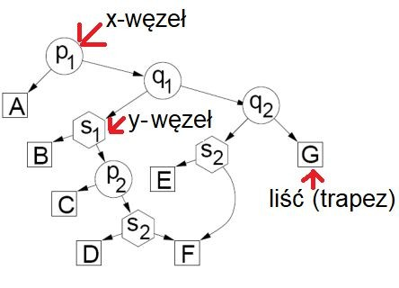
Graf wyszukiwania
Graf wyszukiwań to struktura, która w liściach zawiera wyłącznie wskaźnik do odpowiadającego mu trapezu w T(S). Węzły wewnętrzne są podzielone na dwa rodzaje:
x-węzeł - przechowuje współrzędne wierzchołka
y-węzeł - przechowuje wskaźnik do odcinka
Każdy trapez z mapy trapezowej T(S) ma wskaźnik do liścia w strukturze D, który jest jego odpowiednikiem.
Model poruszania się w drzewie:
Gdy punkt leży na lewo od prostej pionowej przechodzącej przez wierzchołek w x-węźle, wtedy kierujemy go na lewo.
W przeciwnym przypadku kierujemy wierzchołek na prawo
z
Gdy punkt q leży powyżej odcinka w y-węźle wtedy kierujemy go na lewo. W przeciwnym przypadku kierujemy wierzchołek na prawo.
Oczekiwany rozmiar grafu wyszukiwań to O(n), a oczekiwany czas konstrukcji grafu to - O(n log n) (wliczając w to konstrukcję mapy trapezowej).

Slide 15
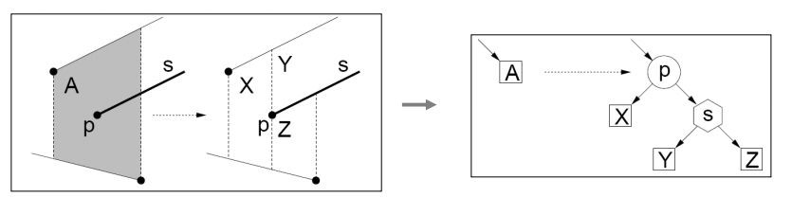
Konstrukcja grafu wyszukiwania
Gdy usuwamy trapez z grafu to zastępujemy liść reprezentujący trapez kolejną częścią drzewa
W zależności od ilości końców odcinka s zawierających się w usuwanym trapezie, postępujemy następująco:
a) Gdy usuwany trapez zawiera jeden koniec odcinka s
Pojedynczy trapez A zastępujemy przez trzy trapezy X,Y,Z. Wstawiamy je według modelu poruszania się w drzewie, opisanego na wcześniejszym slajdzie, dodając odpowiednio x-węzły i y-węzły reprezentujące początek i koniec odcinka oraz cały odcinek do struktury.

Slide 16
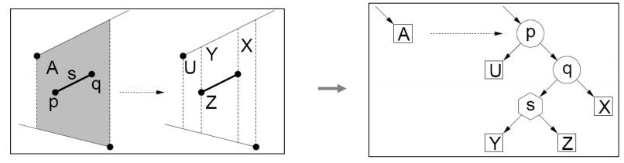
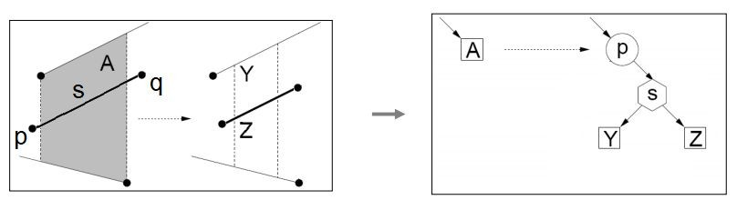
Konstrukcja grafu wyszukiwania
b) Gdy usuwany trapez zawiera dwa końce odcinka s
Pojedynczy trapez A jest zastępowany przez cztery trapezy U,X,Y i Z
c) Gdy odcinek przecina trapez, ale ten nie zawiera jego końców
Pojedynczy trapez A jest zastępowany przez dwa trapezy Y i Z
We wszystkich przypadkach metoda dodawania trapezów do grafu, jest taka sama jak metoda opisana na slajdzie wyżej.

Slide 17
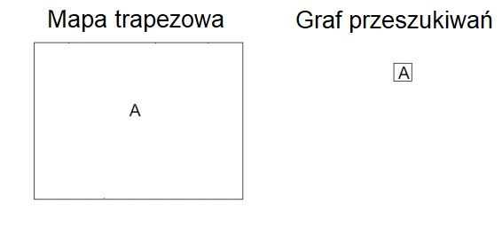
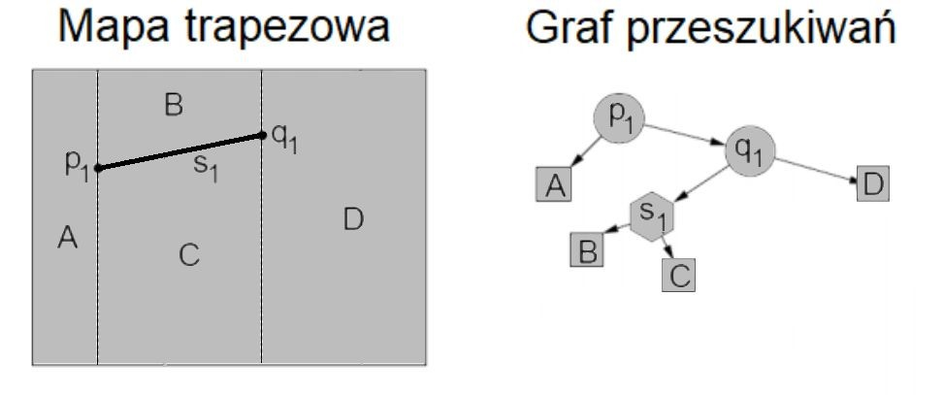
Przykład konstrukcji
Na początku mamy jeden trapez obejmujący wszystkie linie . Jest to zewnętrzny prostokąt
W kolejnych krokach modyﬁkujemy struktury
na skutek dodania kolejnych odcinków

Slide 18
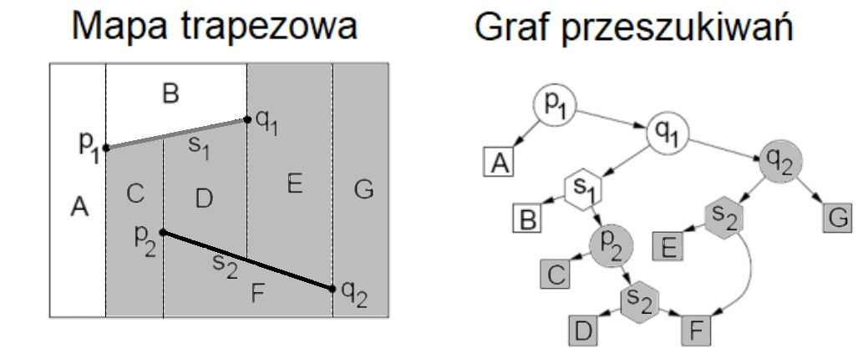
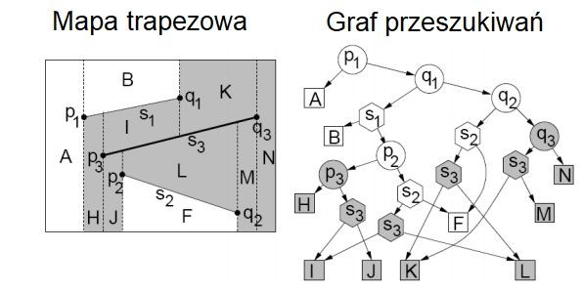
Przykład konstrukcji

Slide 19
Wyszukanie punktu w mapie
Dane: zadany punkt q zdeﬁniowany poprzez swoje współrzędne
Szukane: lokalizacja punkt q na mapie trapezowej Algorytm:
Jeśli element jest x-węzłem:
Jeśli szukany punkt leży po lewej stronie prostej pionowej przechodzącej przez punkt w x-węźle: przejdź w dół do lewego potomka
w przeciwnym przypadku przejdź w dół do prawego potomka Jeśli element jest y-węzłem:
Jeśli szukany punkt leży poniżej prostej w y-węźle: przejdź w dół do lewego potomka
w przeciwnym przypadku przejdź w dół do prawego potomka
Jeśli bieżący element jest liściem, zakończ algorytm
Oczekiwany czas lokalizacji położenie dowolnego punktu na mapie trapezowej w czasie to O(log n).

Slide 20
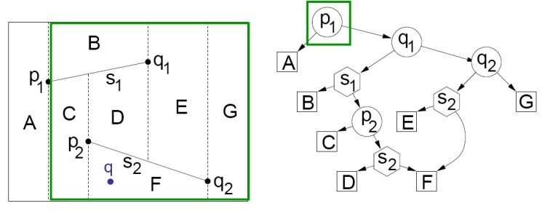
Wyszukanie punktu w graﬁe wyszukiwań
Pytamy punkt p1 czy szukany punkt q leży po jego lewej stronie. Dostajemy odpowiedź negatywną.Algorytm kieruje nas do swojego prawnego węzła

Slide 21
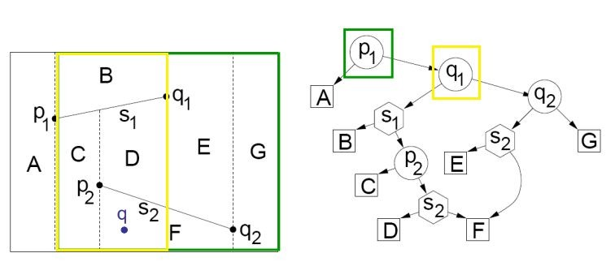
Wyszukanie punktu w graﬁe wyszukiwań
W kolejnym kroku pytamy punkt q1 czy szukany punkt q leży po jego lewej stronie. Dostajemy odpowiedź pozytywną. Algorytm kieruje nas do swojego lewego węzła

Slide 22
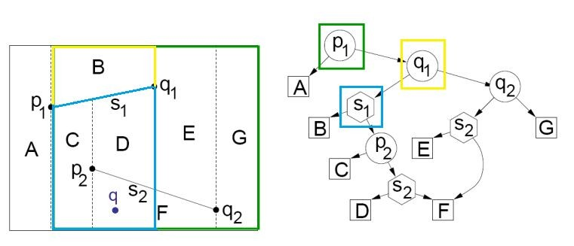
Wyszukanie punktu w graﬁe wyszukiwań
Następnie pytamy odcinek s1 czy szukany punkt q leży powyżej niego. Dostajemy odpowiedź negatywną. Algorytm kieruje nas do swojego prawego węzła

Slide 23
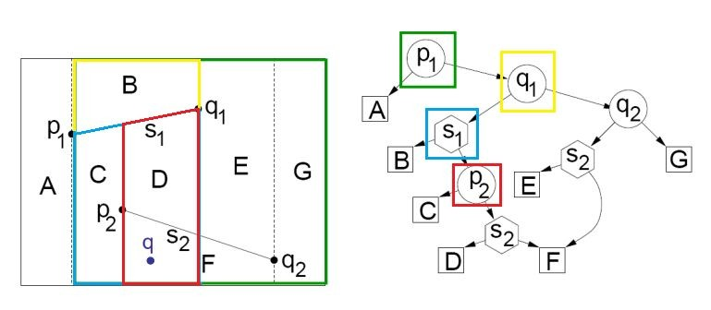
Wyszukanie punktu w graﬁe wyszukiwań
W kolejnym kroku pytamy punkt p2 czy szukany punkt q leży na lewo od niego. Dostajemy odpowiedź negatywną. Algorytm kieruje nas do swojego prawego węzła

Slide 24
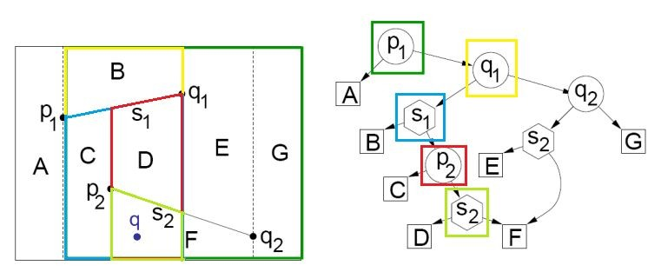
Wyszukanie punktu w graﬁe wyszukiwań
Następnie pytamy odcinek s2 czy szukany punkt q leży nad nim. Dostajemy odpowiedź negatywną. Algorytm kieruje nas do swojego prawego węzła

Slide 25
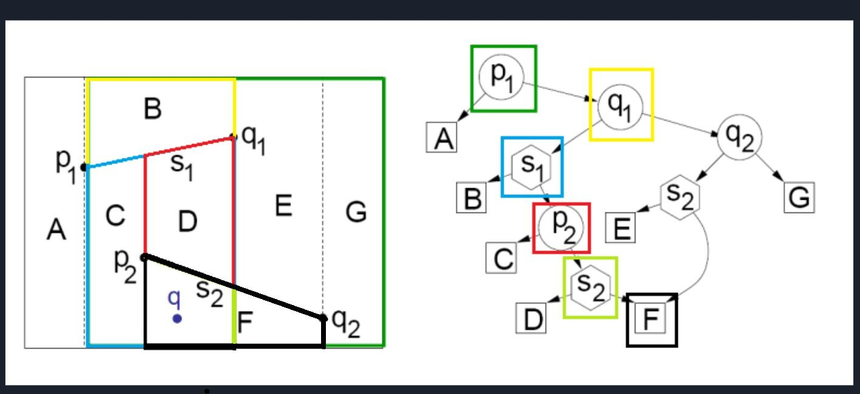
Wyszukanie punktu w graﬁe wyszukiwań
Gdy dojdziemy do liścia, pobieramy nasz trapez i zwracamy odpowiedź.

Slide 26
Bibliograﬁa
Mark de Berg, Otfried Cheong, Marc van Kreveld, Mark Overmars - Computational Geometry - Algorithms and Applications Third Edition
https://www.ti.inf.ethz.ch/ew/lehre/CG12/lecture/Chapter%209.pdf?fbclid=IwAR2zMABGfnhie063BRSw0EWnCDkHZ 3uWHCo36jja54xd3dELgmcdpGVjAwI
https://janrollmann.de/projects/thesis/ http://cglab.ca/~cdillaba/comp5008/trapezoid.html http://www.cs.umd.edu/class/spring2020/cmsc754/Lects/lect08-trap-map.pdf
https://users.dimi.uniud.it/~claudio.mirolo/teaching/geom_comput/presentations/trapezoidal_map.pdf

